Slide 1
What is Cloud
Presenter : 차유화
Phone : 010-5506-8384
Email : yhcha.h@gmail.com
Github : https://github.com/yhcha96

Slide 2
Index
클라우드 정의
클라우드 종류
클라우드 서비스
Azure 무료 체험판 사용법

Slide 3
01 클라우드 정의
클라우드
클라우드 서비스 업체가 구축해 놓은 IT인프라를 네트워크를 통해 서비스의 형태로 빌려서 사용
On-Premise
사용자가 필요한 IT인프라(서버, 스토리지, 어플리케이션 등)를 직접 물리적으로 구축하여 관리하는 방식

Slide 4
02 클라우드 종류
클라우드 종류와 특징
Public
특정 기업이나 사용자를 위한 서비스가 아닌 인터넷에 접속 가능한 모든 사용자를 위한 클라우드 서비스
일반인 모두가 사용할 수 있는 클라우드
Private
제한된 네트워크 상에서 특정 기업이나 특정 사용자만을 대상으로 하는 클라우드
기업 내부 문서를 유지하기 위해서 외부에 공개되지 않는 클라우드
Hybrid
상황에 따라 유동적으로 Private과 Public Cloud가 되는 클라우드 서비스

Slide 5
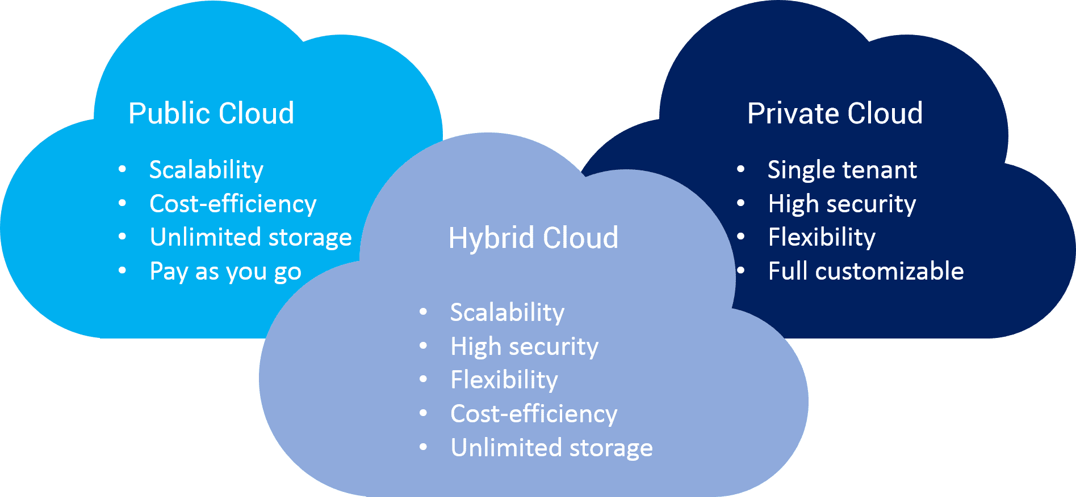
02 클라우드 종류
클라우드 종류에 따른 특징

Slide 6
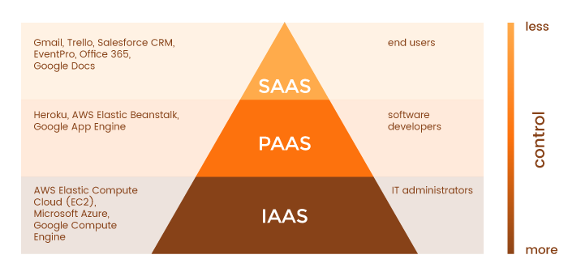
03 클라우드 서비스
클라우드 서비스에 따른 특징
SaaS
소프트웨어 제공하는 서비스
PaaS
개발 플랫폼을 제공하는 서비스
IaaS
인프라 자원을 클라우드에서 제공하는 서비스

Slide 7
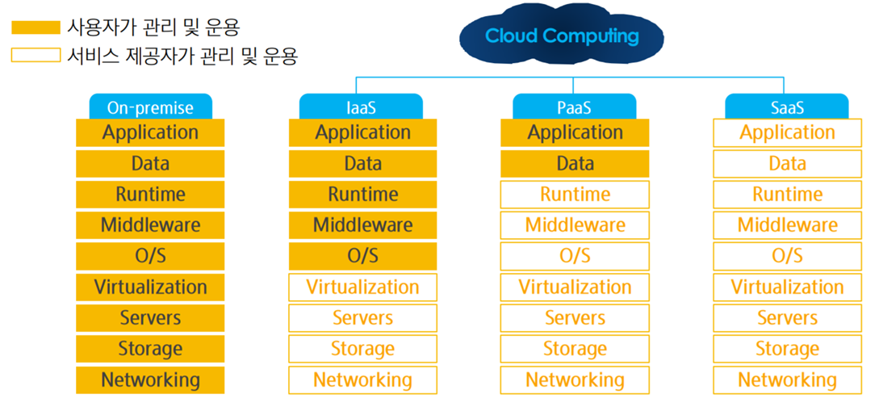
03 클라우드 서비스
클라우드 서비스에 따른 클라우드와 사용자의 관리 비교

Slide 8
03 클라우드 서비스
클라우드 서비스에 따른 장단점
 | On-premise | IaaS | PaaS | SaaS
장점 | 개발 자유도 높음 | 서버 구축 등 초기비용과 유지비용이 들지 않고 사용한 만큼만 지불하면 되기 때문에 비용이 절약되고 편리함 | 개발환경을 제공하여 환경 구축에 필요한 비용과 시간 등을 절감 | 웹 브라우저만 있으면 어디에서든 쉽게 접근 및 이용 가능 사용자는 소프트웨어 관리 및 설치 또는 업그레이드 할 필요 없음
단점 | 플랫폼을 직접 개발해야 하므로 인력 투입이 많아야 하고 개발 기간이 길다 | OS와 어플리케이션을 직접 관리 해야 함 | 플랫폼의 변경이 필요할 경우 제약이 있거나 불가능할 경우가 있을 수 있음 | 인터넷을 사용할 수 없을 때 응용프로그램을 사용할 수 없음

Slide 9
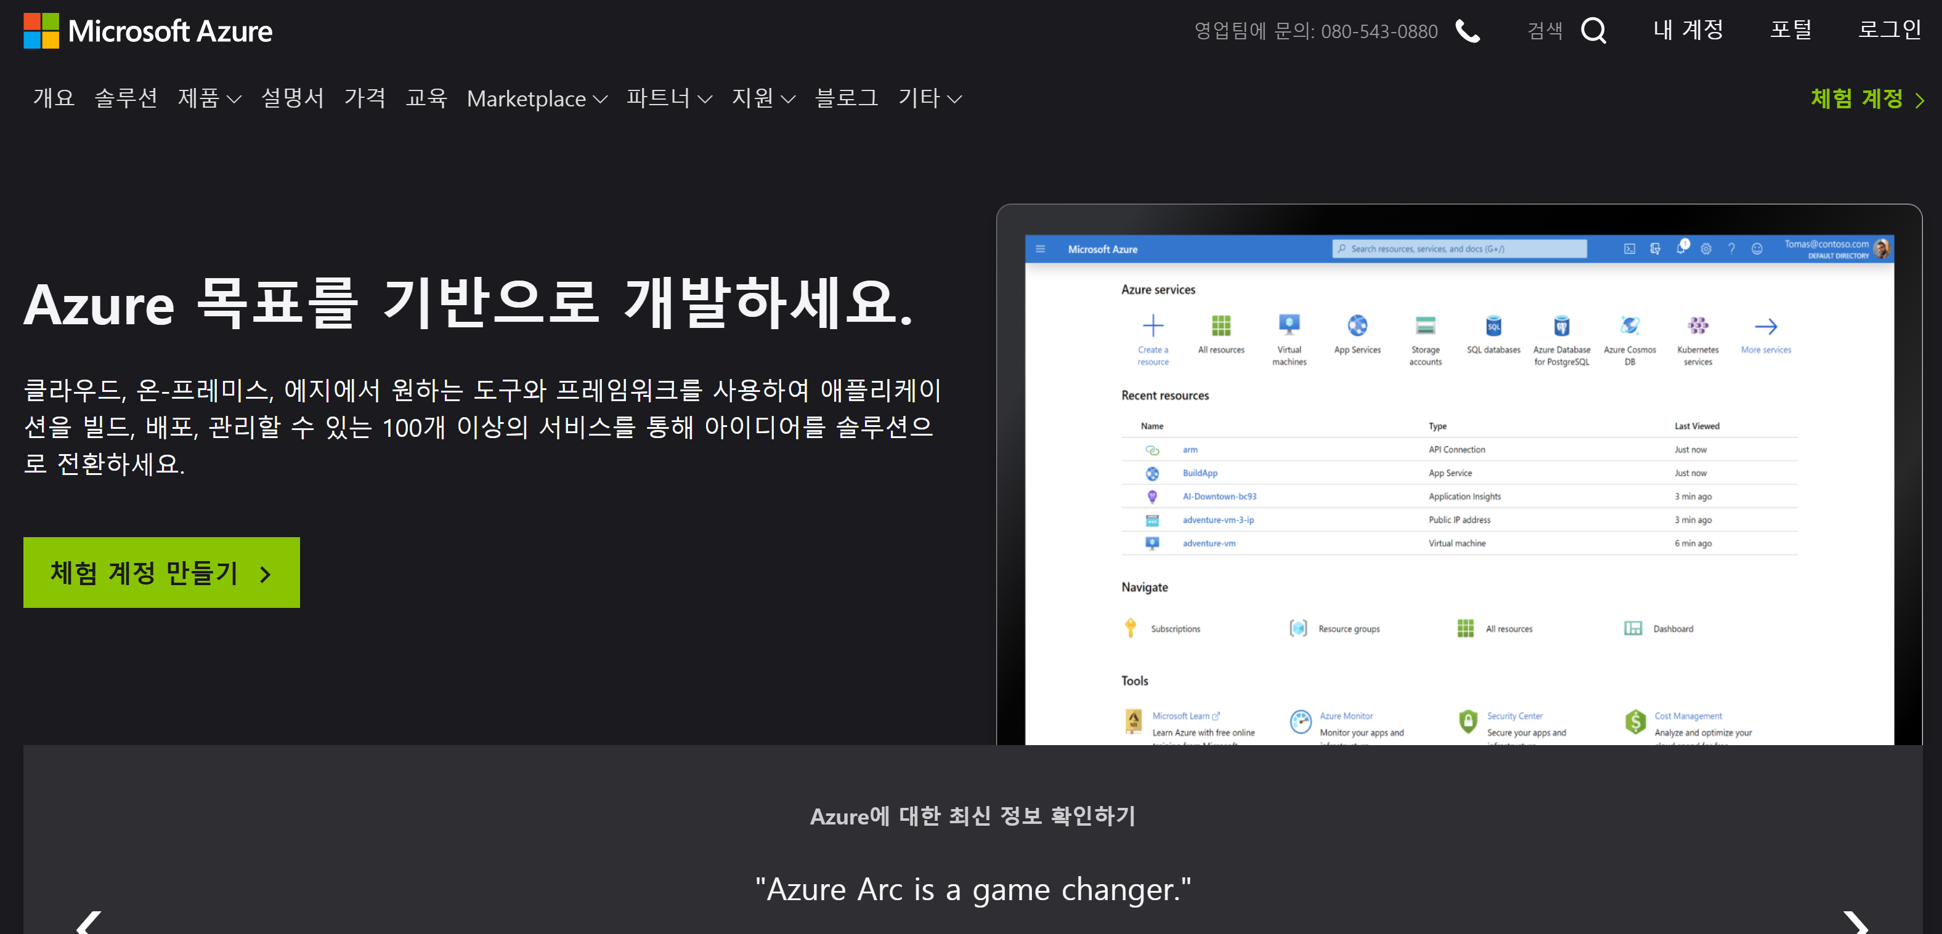
04 Azure 무료 체험판 사용법
azure.microsoft.com 접속

Slide 10
04 Azure 무료 체험판 사용법
‘체험 계정 만들기’ 클릭

Slide 11
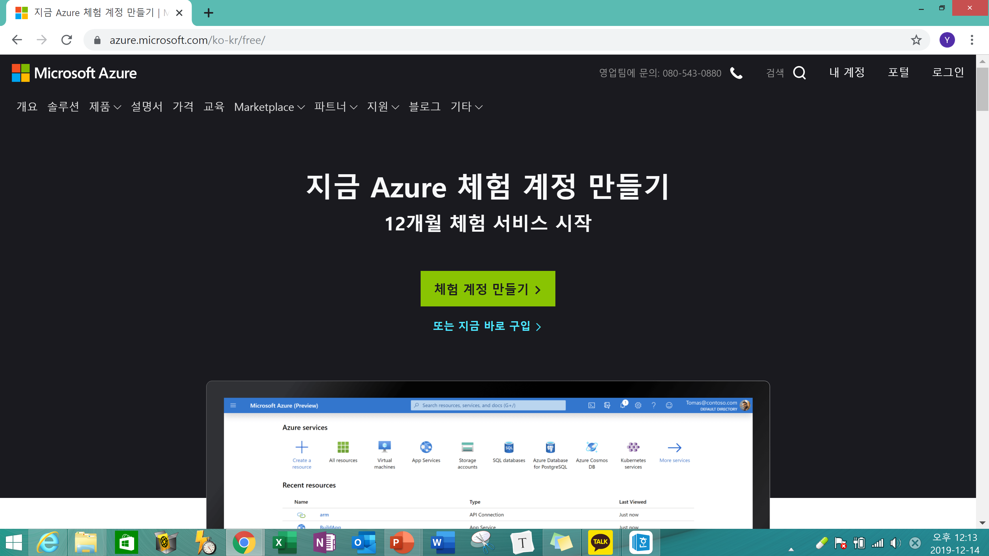
04 Azure 무료 체험판 사용법
‘체험 계정 만들기’ 클릭

Slide 12
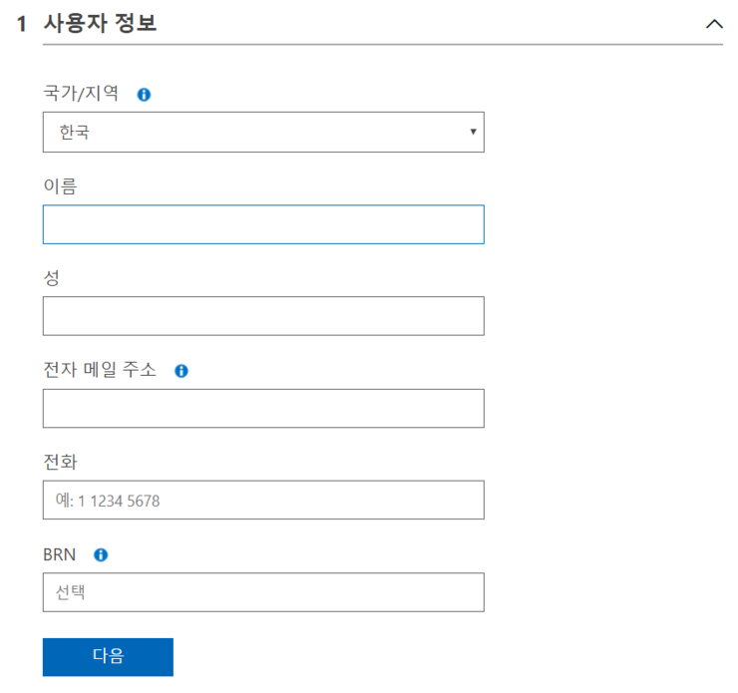
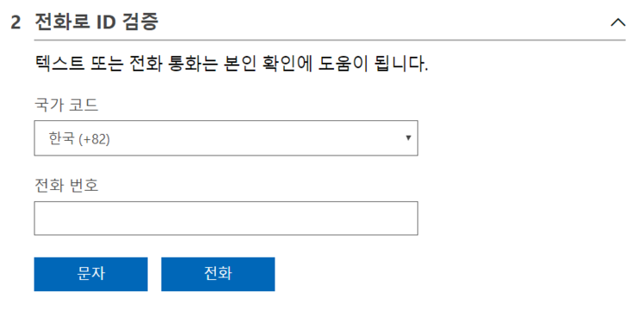
04 Azure 무료 체험판 사용법
3.정보입력
4.문자 또는 전화 클릭
1.정보입력
2.클릭

Slide 13
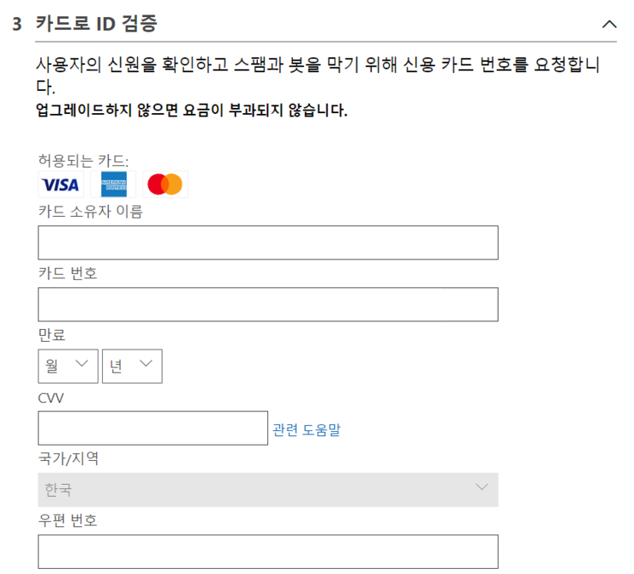
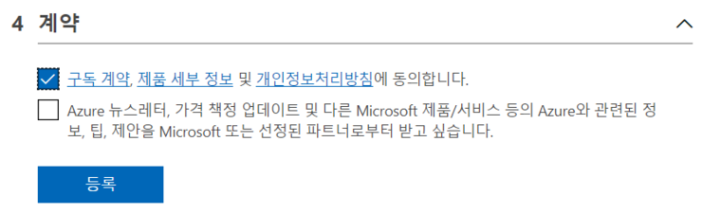
04 Azure 무료 체험판 사용법
1.정보입력
2.클릭

Slide 14
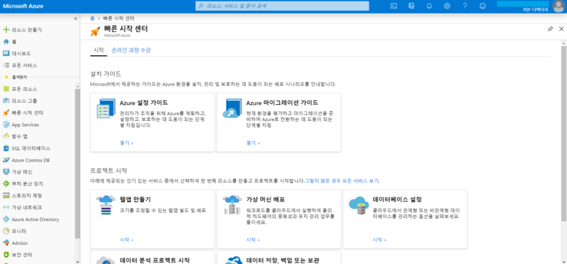
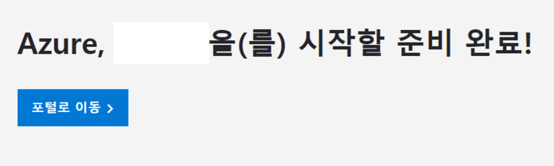
04 Azure 무료 체험판 사용법
클릭
Azure Portal

Slide 15
감사합니다

